Slide 1
中
国
HR招聘流程自动化
Automation of HR recruitment process

Slide 2
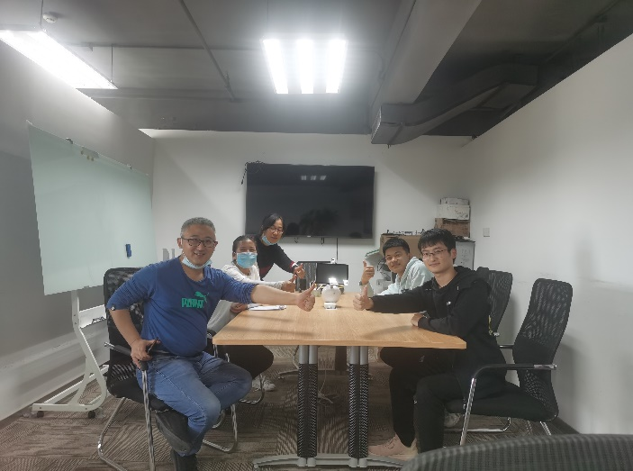
作品信息 App Information
参赛作品 entries：HR流程自动化
队伍名称 Team Name： 飞龙战队
队伍成员 Team Member：
窦维波、杜浩男、赵冬冬、唐明飞、柏文静、董永敏
队伍口号 Team Name： 龙升九天 创新无限
所在单位和部门 Enterprise :
中大利人(北京)科技有限公司-研发部
作品应用场景 Application Scope ：HR招聘
作品应用主要项目Main Projects of Work Application ：
参赛团队/个人照片
Photo
自动化、人工智能

Slide 3
目 录
CONTENTS
1
项目介绍
2
项目需求理解
3
项目架构和方案介绍
4
执行流程介绍
5
创新和价值

Slide 4
项目介绍
Requirement analysis
HR招聘流程自动化项目，是在人工智能和RPA自动化技术的基础上建立的、以机器人作为虚拟劳动力，通过软件机器人帮助HR ，自动处理招聘流程中大量重复性的任务，大大提高HR的工作效率，帮助公司节省人力。接下来将为大家介绍项目核心RPA自动化技术。

Slide 5
RPA技术介绍

Slide 6
RPA技术能够为企业带来的优势
01
降低人力成本
通过软件自动化脚本重复实现人工任务的自动化操作，不再需要大量人力，仅需少数业务管理人员与运营维护人员；
04
推动流程优化
RPA机器人基于标准化的流程执行，实施RPA机器人过程即是固化流程的过程，有助于公司的流程改善；
02
提高生产效率
使用RPA机器人可以实现7 x 24不间断工作，并且执行效率高；
05
实施周期短、投入见效快
RPA机器人可以快速搭建自动化流程，无需改动原有系统功能，节省大量财力物力，并在短期内产生效益。
03
降低出错率
基于明确的规则操作，无差别化，尽可能消除人为因素产生的错误；
06
释放员工潜力，增强运营参与感
RPA通过接手人们常常陷入的耗时、基于流程的任务，使员工能够承担更多的战略角色。

Slide 7
RPA技术是什么?
RPA是
RPA不是
优势
计算机程序
会走路、说话的自动机器人
替代人类执行重复的基于规则的任务
替代人类完成工作的实体机器人
01
无需更改原有IT系统
由于RPA的运行是在更高的软件层级，不再依赖技术基础设施，这决定了它不会侵入已有的软件系统，而是在表现层对系统进行操作，通过模拟人操作系统，对于原有系统不感知。
跨组织、跨应用的功能集合
语音与图形识别实体机器人
RPA能做什么
02
快速上手
用户无需任何编程技能，只需要关注自动化提供的功能就可以使用，开发快速、改变灵活，迅捷响应业务变化。
打开邮件与附件
登录网页或任何应用
移动文件与文件夹
复制与粘贴
填写表格
读写数据库
连接至系统API
计算
从文件中提取数据
搜集社交媒体统计数据
从互联网上获取数据
执行任何明确规则
03
快速部署
RPA软件是过程驱动的，只需要数周的时间，便可以实现从定义到上线的全过程，低成本解决企业多系统之间的数据断点问题。

Slide 8
目 录
CONTENTS
1
项目介绍
2
项目需求理解
3
项目架构和方案介绍
4
执行流程介绍
5
创新和价值

Slide 9
需求分析
Requirement analysis
项目目标
1.1 自动筛选求职简历、预约面试
项目能够按照条件自动筛选简历，自动完成面试邀约，帮助HR高效完成招聘任务，更好的为企业创造价值。
1.2 OCR扫描人员信息登记表，自动保存人员信息
项目通过OCR图文识别技术，能够快速识别信息登记表中的手写体内容，自动保存人员信息，大大节省了人力物力。
1.3 自动验证学历信息
项目通过扫描证书，获取证书编号，在学信网自动查询，辨别学历真伪。

Slide 10
需求分析
Requirement analysis
功能需求
1.1 自动筛选求职简历，预约面试
自动填写或滑动验证码，完成登录;
按照筛选条件筛选简历，自动邀约面试
1.2 OCR技术扫描人员信息登记表， 获取人员信息
OCR技术扫描手写体，获取扫描信息;
系统员工信息录入页面，自动生成扫描数据
1.3 OCR技术扫描学历证书、身份证等，自动验证
OCR技术扫描学历证书，获取信息;
登录学信网，完成学历核查，辨别学历真伪
非功能需求
系统界面需求: 使用Bootstrap、Js、Jquery、Vue等技术提供丰富、完善的系统界面，实现前后端数据交互。
请求接口设计: 使用fastapi框架，实现后端业务逻辑的处理。
数据库: 使用Mysql数据库。

Slide 11
目 录
CONTENTS
1
项目介绍
2
项目需求理解
3
项目架构和方案介绍
4
执行流程介绍
5
创新和价值

Slide 12
项目架构与方案介绍
Product Architecture and Solution Introduction
方案介绍:
1. 项目采用前后端分离的方式，降低前后端的耦合性，便于后期维护。
2. 项目代码要简洁，要高效的完成前后端数据的交互。
3. 项目采用先进的识别技术，大量识别简历、学位、学历，实现自动化。
项目架构:
Vue + FastAPI + OCR
1. 前端开发使用Vue框架能够开发出集友好互动、快捷查询、快速录入等功能于一体的丰富的用户界面和提供良好的用户体验
2. FastAPI 作为一款高性能的web框架，不仅开发起来简易、直观，而且具有交互式的文档，能够实现快速编码
3. 项目采用比较成熟的OCR图文识别技术，快速识别学位、学历证书自动完成学信网学历查询和验证

Slide 13
目 录
CONTENTS
1
项目介绍
2
项目需求理解
3
项目架构和方案介绍
4
执行流程介绍
5
创新和价值

Slide 14
执行流程图
Execution Flow Chart
自动筛选简历
自动邀约面试
自动登录招聘网站
面试流程图

Slide 15
执行流程图
Execution Flow Chart
自动登录学信网
自动校验
证书编号
OCR识别学历证书信息
学历校验流程图

Slide 16
执行流程图
Execution Flow Chart
OCR扫描手写体文件
OA系统自动录入信息
自动点击保存
存入Mysql数据库
入职流程图

Slide 17
目 录
CONTENTS
1
项目介绍
2
项目需求理解
3
项目架构和方案介绍
4
执行流程
5
创新和价值

Slide 18
模式和技术创新性
Mode and Technological Innovation
本项目最大的亮点在于自动化技术与OCR图文识别技术的完美结合，实现了按条件筛选简历，邀约面试的自动化，实现了辨别学历真伪的自动化，能够精准识别入职信息表中的手写体数据，自动录入OA系统。

Slide 19
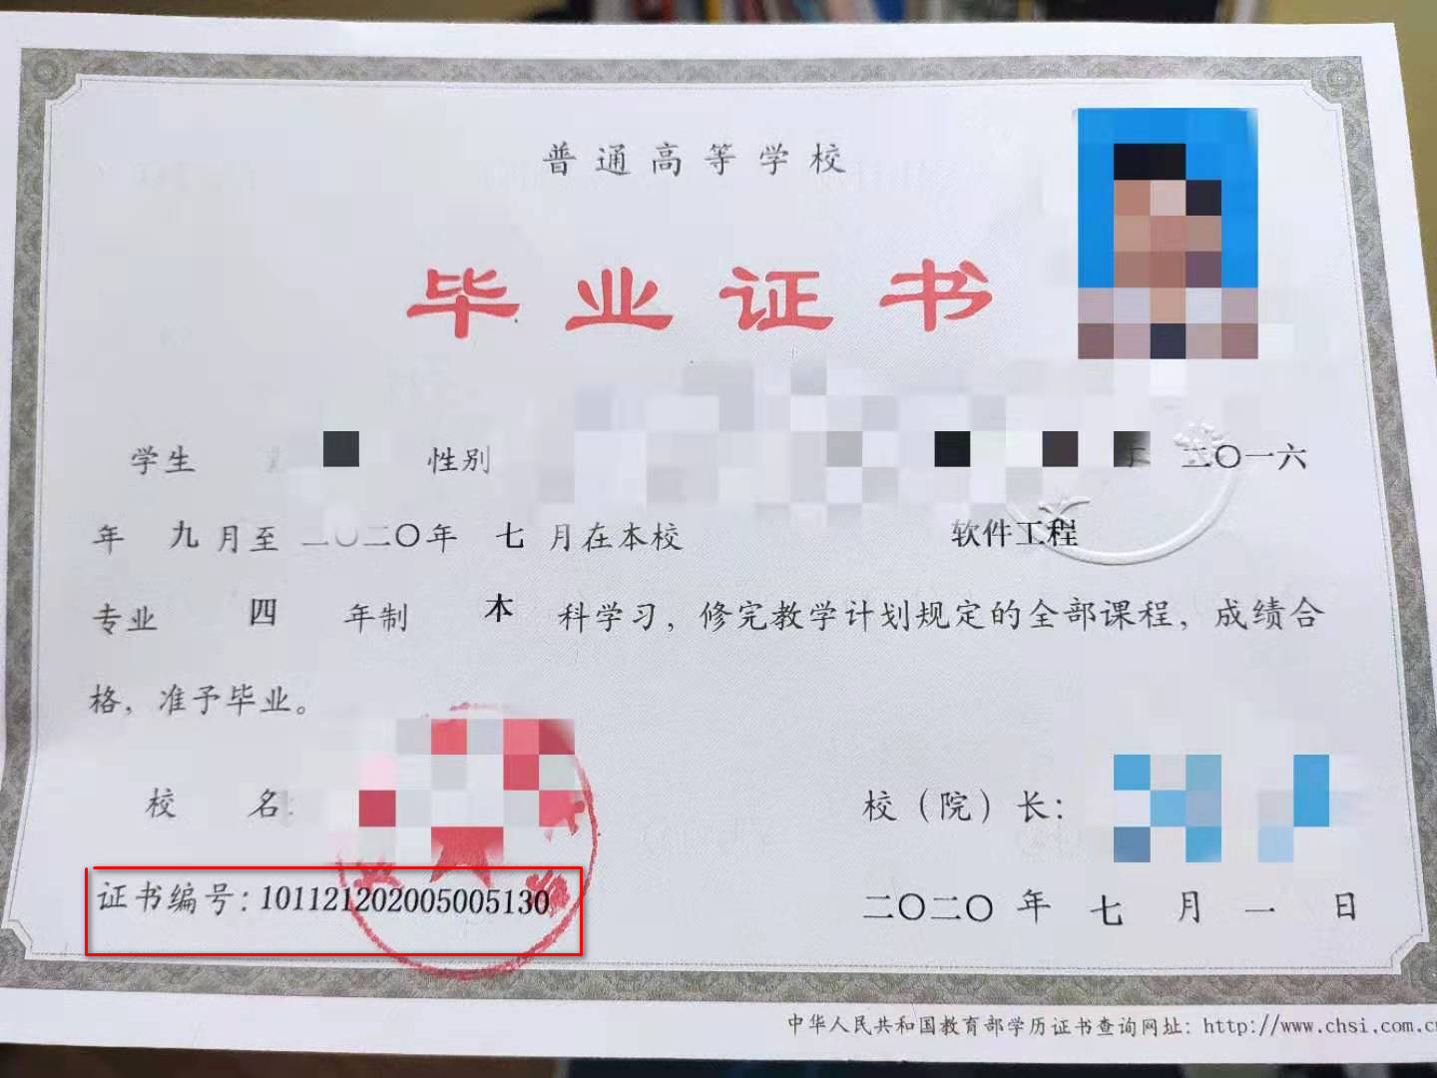
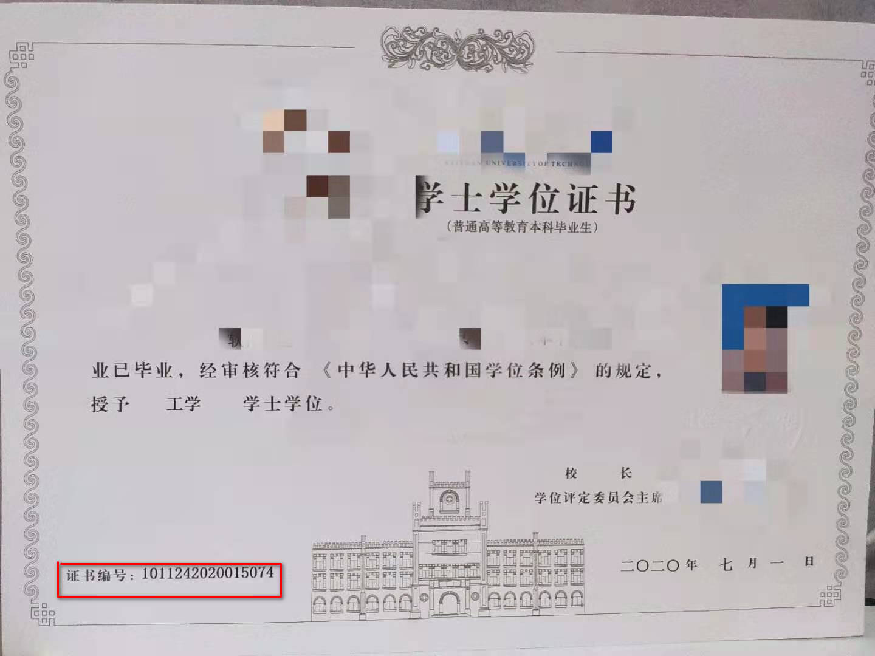
OCR技术展示
OCR技术获取学历信息:
通过学位、毕业证书图片，获取证书编号(红线标注信息)，然后自动登录学信网校验证书信息。

Slide 20
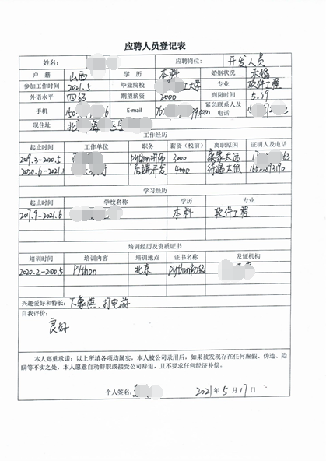
OCR技术展示
OCR技术获取应聘人员登记表手写体信息:
通过OCR技术，把扫描信息读取出来。

Slide 21
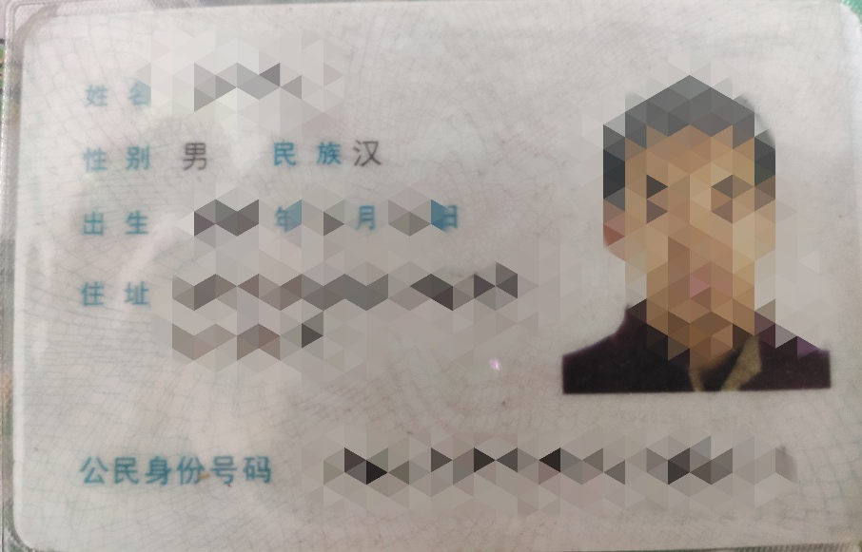
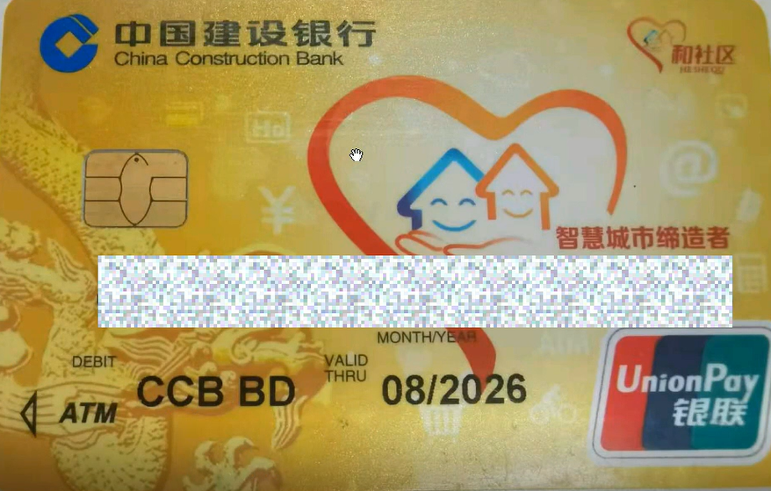
OCR技术展示
OCR技术获取身份证，银行卡信息：
在办理入职时，通过OCR技术把身份证、银行卡信息读取出来，保存到数据库个人信息中。

Slide 22
方案价值与收益
Solution Value and Revenue
本项目的优势在于整个招聘流程的自动化，可以应用于员工招聘过程中的各个环节，大大节省了公司的人力物力，特别是在人才流动特别快速、新人入职越来越频繁的今天，项目的应用前景一片光明。
项目研发成熟后，一旦投入市场，潜力无穷，创造的效益也是巨大的 。

